Slide 1
Kombinasyonal devreler ile ilgili uygulamalar

Slide 2
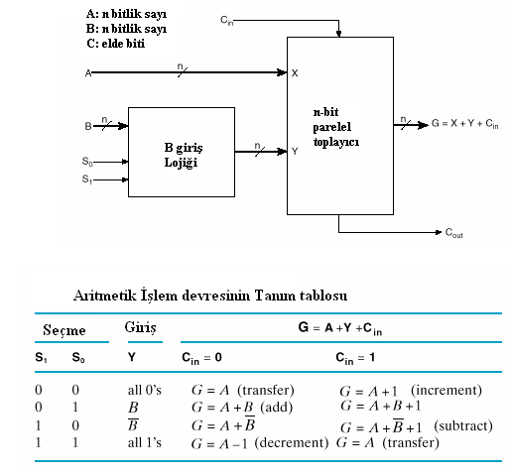
2.Bölümde Kafa Karıştırma (Aritmetiksel İşlem nasıl yapılır?) slaytı vardı!!!!!!!
B giriş Lojiği bloğunun içinde ne vardır?

Slide 3
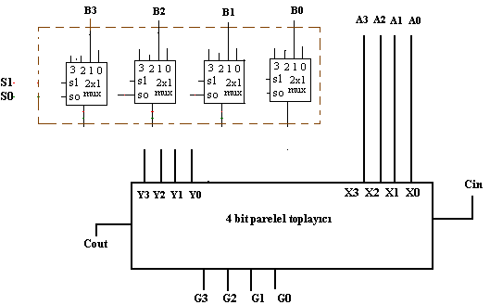
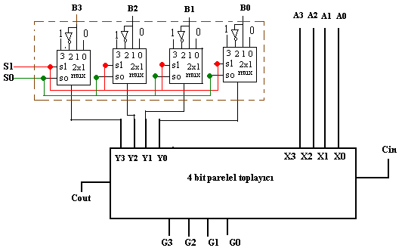
2.Bölümde Kafa Karıştırma (Aritmetiksel İşlem nasıl yapılır?) slaytı vardı!!!!!!!
B giriş Lojiği bloğunun içinde ne vardır?

Slide 4
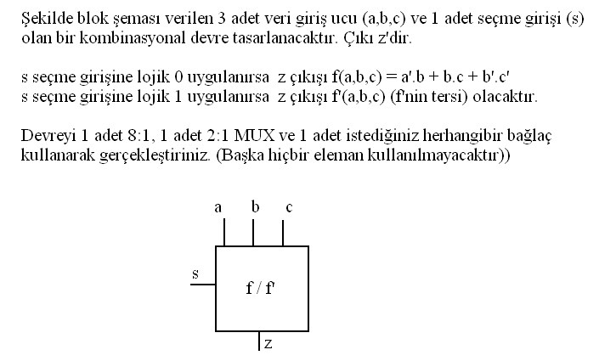
Uygulama-1

Slide 5
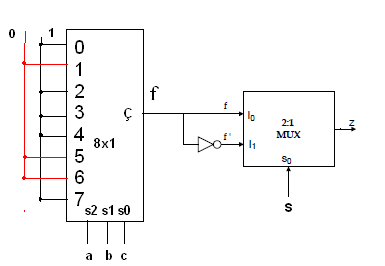
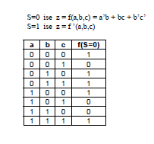
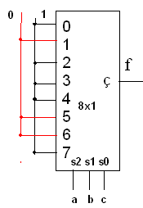
Uygulama 1 çözümü

Slide 6
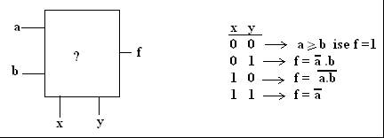
Uygulama 2
Görülen kombinasyonal devrede, x,y kontrol girişleri; a,b girişleri ile f çıkışı arasındaki ilişkiyi düzenlenmektedir.
Devrenin tanım tablosunu çıkartınız.
Devreyi NAND bağlaçlarıyla tasarlayınız.
Devreyi 4x1 MUX ile tasarlayınız.
Devreyi 1x16 DEMUX ile tasarlayınız.

Slide 7
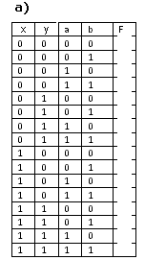
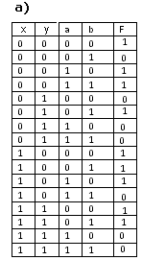
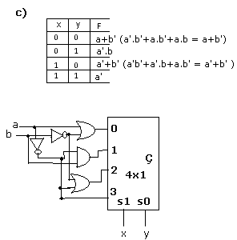
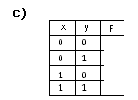
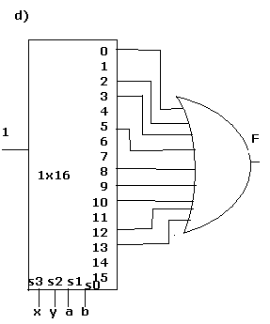
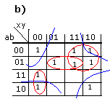
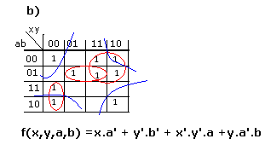
Uygulama 2 çözümü

Slide 8
Uygulama 3
Aşağıdaki çok girişli çok çıkışlı devreyi 1x8 demux (veya decoder) kullanarak ve denklemlerdeki ortak min terimleri de dikkate alarak gerçekleyiniz.

Slide 9
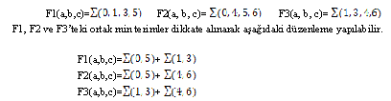
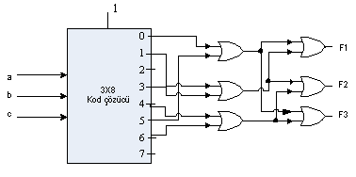
Uygulama 3 çözüm

